Slide 1
版权声明
本套题目（含数据、程序和题解）版权归作者 fstqwq 所有。
本套题目在署名-非商业性使用-禁止演绎 4.0 国际 (CC BY-NC-ND 4.0) 协议下进行共享。也就是说，如果您没有得到额外的许可，那么您可以自由地复制、发行本作品 ，惟须遵守下列条件：
署名 — 您必须给出合适的姓名或名称，并提供该许可协议链接。
非商业性使用 — 您不得将本作品用于商业目的。
禁止演绎 —您不可以分发再混合、转换、或者基于该作品创作的修改作品。
没有附加限制 — 您不得限制其他人做许可协议允许的事情。
如果想将该套题目用作商业性使用（例如组织训练或交换题目），请与作者联系。谢谢您对版权的理解和保护。
联系方式：（QQ）849199382

Slide 2
20171008模拟赛 题解
fstqwq

Slide 3
总览
最高分：
平均分：
前 20%：
第一题（rally）平均分：
第二题（general）平均分：
第三题（starlit）平均分：

Slide 4

第一题：入阵曲
题目大意：
一个$n×m$的矩阵，每个格子里都有一个不超过$k$的正整数。
询问这个矩阵里有多少个不同的子矩形中的数字之和是$k$的倍数。
$n, m≤400$，$k≤{10}^{6}$。

Slide 5


第一题：入阵曲
15 分做法：$n≤4$
— 报告老师！我不会 for 循环！
— 没关系，一个一个讨论就好了。
复杂度：……

Slide 6

第一题：入阵曲
35 分做法： $n≤16$
报告老师！我会 for 循环了！
复杂度：$O\left(n^{6}\right) 。$
for (int i = 1; i <= n; i++)
for (int j = 1; j <= m; j++)
for (int k = i; k <= n; k++)
for (int l = j; l <= m; l++) {
int sum = 0;
for (int x = i; x <= k; x++)
for (int y = j; y <= l; y++)
sum += a[x][y];
if (sum % k == 0) ans++;
}

Slide 7


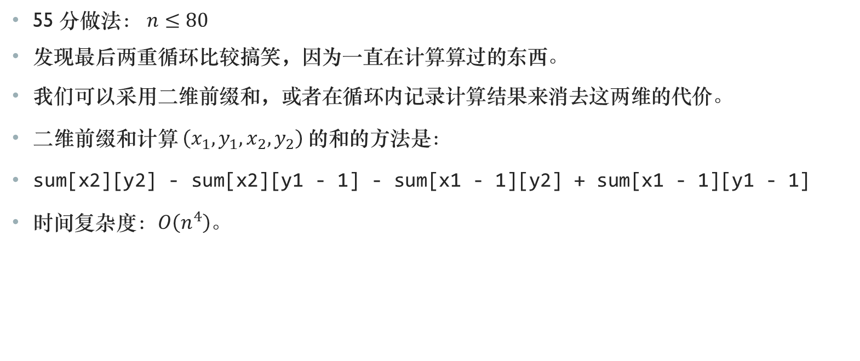



第一题：入阵曲
55 分做法： $n≤80$
发现最后两重循环比较搞笑，因为一直在计算算过的东西。
我们可以采用二维前缀和，或者在循环内记录计算结果来消去这两维的代价。
二维前缀和计算$\left(x_{1},y_{1},x_{2},y_{2}\right)$的和的方法是：
sum[x2][y2] - sum[x2][y1 - 1] - sum[x1 - 1][y2] + sum[x1 - 1][y1 - 1]
时间复杂度：$O\left(n^{4}\right)$。
$$O$$
$$y_{1}$$
$$y_{2}$$
$$x_{1}$$
$$x_{2}$$

Slide 8
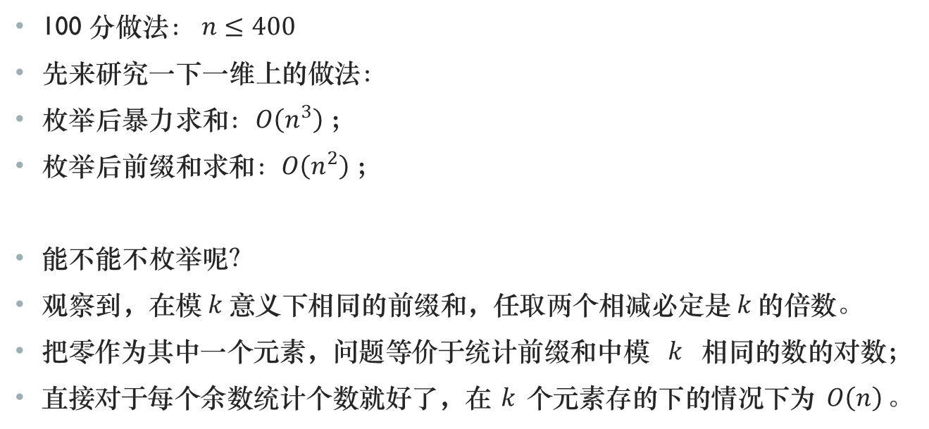
第一题：入阵曲
100 分做法： $n≤400$
先来研究一下一维上的做法：
枚举后暴力求和：$O\left(n^{3}\right)$；
枚举后前缀和求和：$O\left(n^{2}\right)$；
能不能不枚举呢？
观察到，在模$k$意义下相同的前缀和，任取两个相减必定是$k$的倍数。
把零作为其中一个元素，问题等价于统计前缀和中模$k$相同的数的对数；
直接对于每个余数统计个数就好了，在$k$个元素存的下的情况下为$O\left(n\right)$。

Slide 9

第一题：入阵曲
100 分做法：
拓展到二维：压行。
枚举所有连续的列，压成一行处理。
答案需要 long long。
时间复杂度： $O\left(n^{3}\right)$。

Slide 10
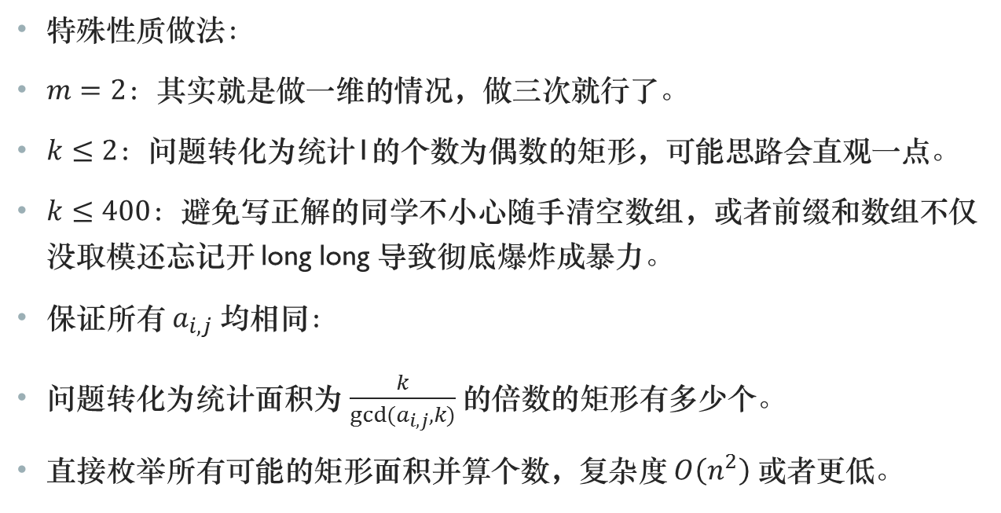
第一题：入阵曲
特殊性质做法：
$m=2$：其实就是做一维的情况，做三次就行了。
$k≤2$：问题转化为统计1的个数为偶数的矩形，可能思路会直观一点。
$k≤400$：避免写正解的同学不小心随手清空数组，或者前缀和数组不仅没取模还忘记开 long long 导致彻底爆炸成暴力。
保证所有$a_{i,j}$均相同：
问题转化为统计面积为$\frac{k}{gcd⁡(a_{i,j},k)}$的倍数的矩形有多少个。
直接枚举所有可能的矩形面积并算个数，复杂度$O\left(n^{2}\right)$或者$更低$。

Slide 11
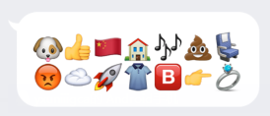
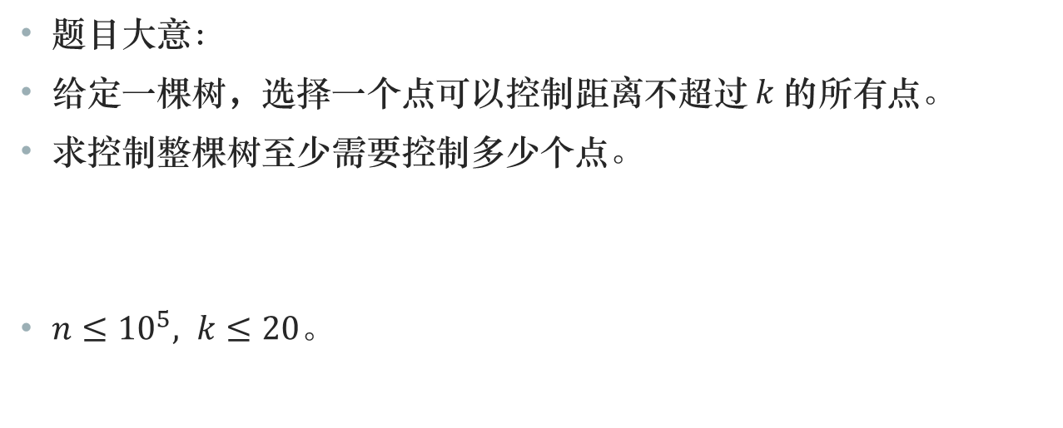
第二题：将军令
题目大意：
给定一棵树，选择一个点可以控制距离不超过$k$的所有点。
求控制整棵树至少需要控制多少个点。
$n≤{10}^{5}, k≤20$。
2
3
1
4
5
6

Slide 12

第二题：将军令
5 分做法：$k=0$：
printf(“%d”, n);
时间复杂度：……

Slide 13
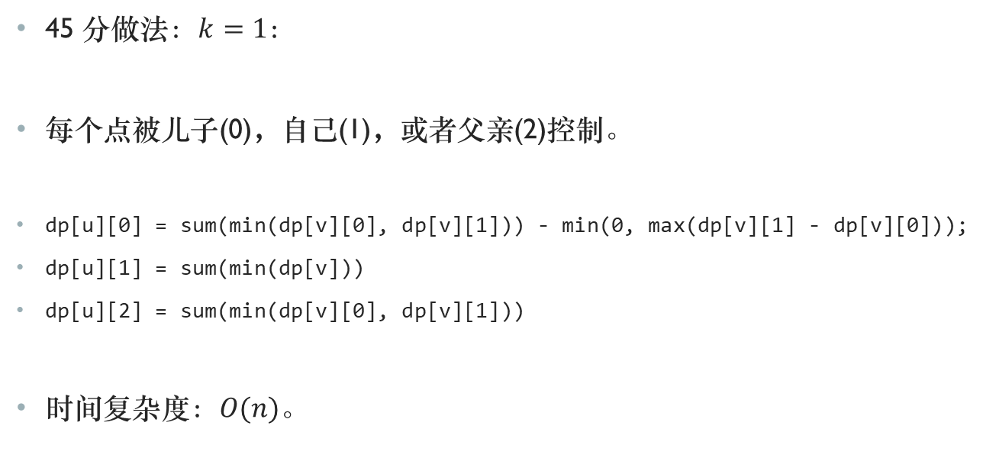
第二题：将军令
45 分做法：$k=1$：
每个点被儿子(0)，自己(1)，或者父亲(2)控制。
dp[u][0] = sum(min(dp[v][0], dp[v][1])) - min(0, max(dp[v][1] - dp[v][0]));
dp[u][1] = sum(min(dp[v]))
dp[u][2] = sum(min(dp[v][0], dp[v][1]))
时间复杂度：$O(n)$。

Slide 14

第二题：将军令
75 分做法：$k=2$：
每个点被自己(0)，儿子(1)，孙子(2)控制；
或者孙子和儿子全部被控制但自己没被控制(3)，孙子全部被控制但自己和儿子不全被控制(4) 。
时间复杂度：$O(n)$。
X1 = INF, x2 = INF
dp[u][0] = 1
for each (u, v):
dp[u][0] += dp[v][4];
dp[u][3] += dp[v][2];
dp[u][4] += dp[v][3];
x1 = min(x1, dp[v][0] - dp[v][3])
x2 = min(x1, dp[v][1] - dp[v][2])
dp[u][1] = dp[u][4] + x1
dp[u][2] = min(dp[u][3] + x2, min(dp[u][0], dp[u][1]))
dp[u][3] = min(dp[u][2], dp[u][3])
dp[u][4] = min(dp[u][3], dp[u][4])
代码来源： http://www.cnblogs.com/QWsin/p/5306197.html

Slide 15

第二题：将军令
90 分做法：$k=3$：
大概还是那个意思，设计状态转移就好了。
（不过我不想写怎么转移了，好麻烦啊 QAQ）
时间复杂度：$O(n)$。

Slide 16
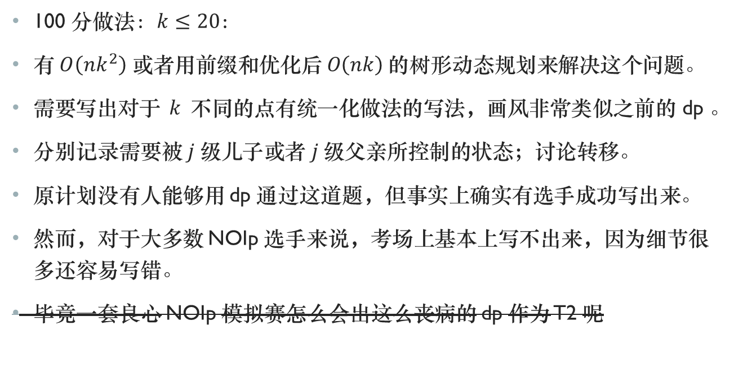
第二题：将军令
100 分做法：$k≤20$：
有$O\left(nk^{2}\right) 或者用前缀和优化后 O\left(nk\right)$的树形动态规划来解决这个问题。
需要写出对于$k$不同的点有统一化做法的写法，画风非常类似之前的 dp 。
分别记录需要被$j$级儿子或者$j$级父亲所控制的状态；讨论转移。
原计划没有人能够用 dp 通过这道题，但事实上确实有选手成功写出来。
然而，对于大多数 NOIp 选手来说，考场上基本上写不出来，因为细节很多还容易写错。
毕竟一套良心 NOIp 模拟赛怎么会出这么丧病的 dp 作为 T2 呢

Slide 17
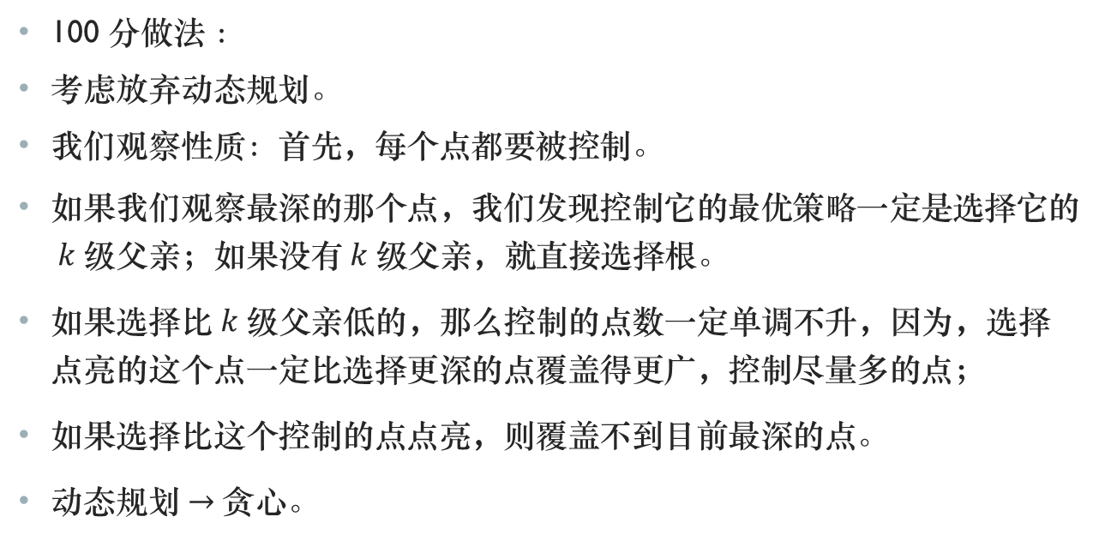
第二题：将军令
100 分做法 ：
考虑放弃动态规划。
我们观察性质：首先，每个点都要被控制。
如果我们观察最深的那个点，我们发现控制它的最优策略一定是选择它的$k$级父亲；如果没有$k$级父亲，就直接选择根。
如果选择比$k$级父亲低的，那么控制的点数一定单调不升，因为，选择点亮的这个点一定比选择更深的点覆盖得更广，控制尽量多的点；
如果选择比这个控制的点点亮，则覆盖不到目前最深的点。
动态规划$→$贪心。

Slide 18
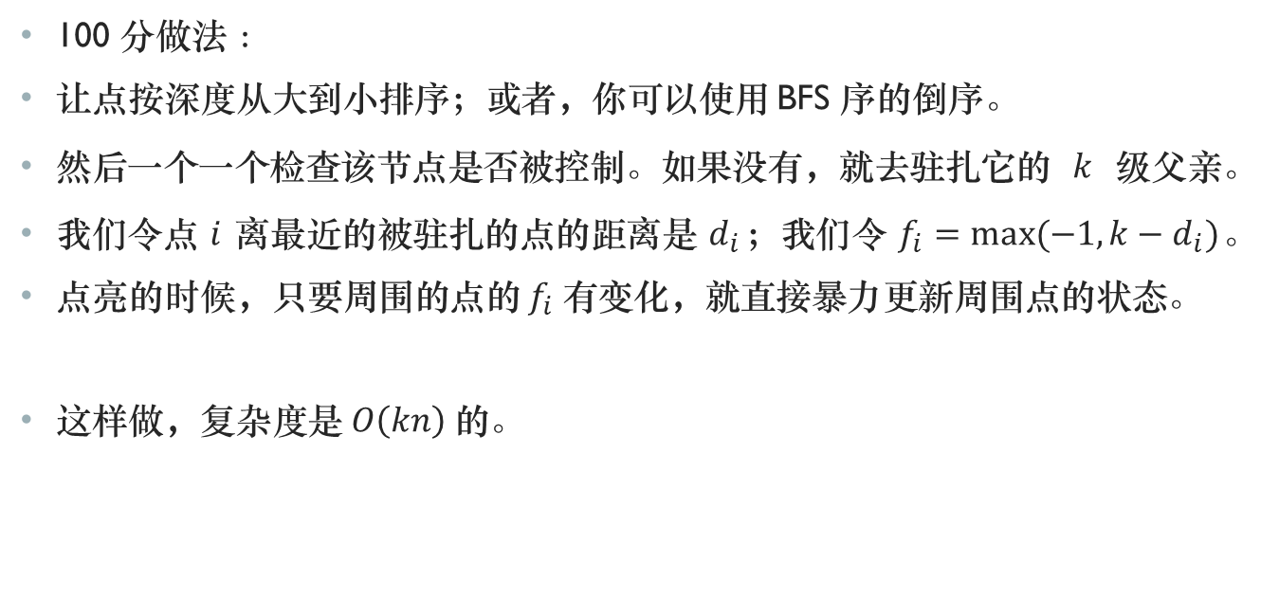
第二题：将军令
100 分做法 ：
让点按深度从大到小排序；或者，你可以使用 BFS 序的倒序。
然后一个一个检查该节点是否被控制。如果没有，就去驻扎它的$k$级父亲。
我们令点$i$离最近的被驻扎的点的距离是$d_{i}$；我们令$f_{i}=max⁡(−1, k−d_{i})$。
点亮的时候，只要周围的点的$f_{i}$有变化，就直接暴力更新周围点的状态。
这样做，复杂度是$O\left(kn\right)$的。

Slide 19
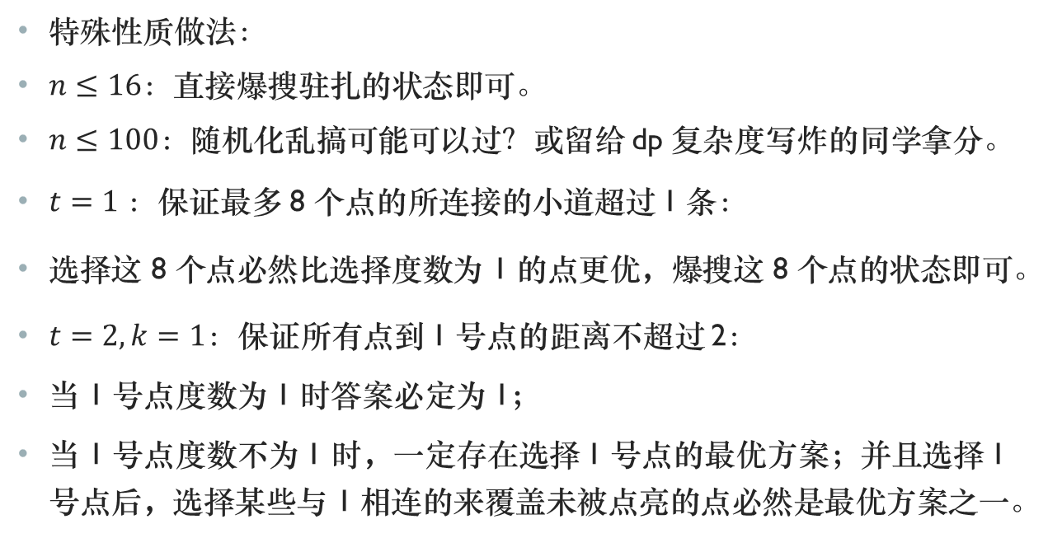
第二题：将军令
特殊性质做法：
$n≤16$：直接爆搜驻扎的状态即可。
$n≤100$：随机化乱搞可能可以过？或留给 dp 复杂度写炸的同学拿分。
$t=1$：保证最多 8 个点的所连接的小道超过 1 条：
选择这 8 个点必然比选择度数为 1 的点更优，爆搜这 8 个点的状态即可。
$t=2, k=1$：保证所有点到 1 号点的距离不超过 2：
当 1 号点度数为 1 时答案必定为 1；
当 1 号点度数不为 1 时，一定存在选择 1 号点的最优方案；并且选择 1 号点后，选择某些与 1 相连的来覆盖未被点亮的点必然是最优方案之一。

Slide 20
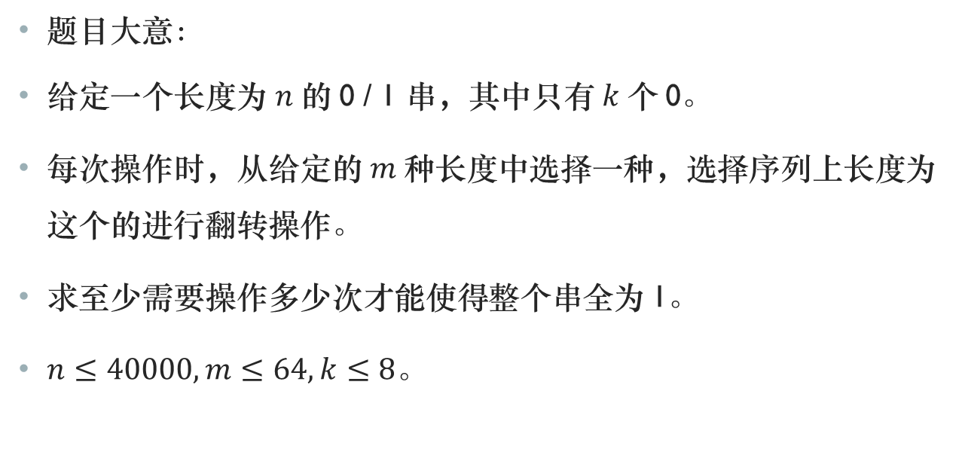
第三题：星空
题目大意：
给定一个长度为$n$的 0 / 1 串，其中只有$k$个 0。
每次操作时，从给定的$m$种长度中选择一种，选择序列上长度为这个的进行翻转操作。
求至少需要操作多少次才能使得整个串全为 1。
$n≤40000, m≤64, k≤8$。

Slide 21

第三题：星空
测试点 1：$n, m=2, k≤2$
printf(“%d\n”, 1 – (k == 0));
（骗得 4 分 233）

Slide 22
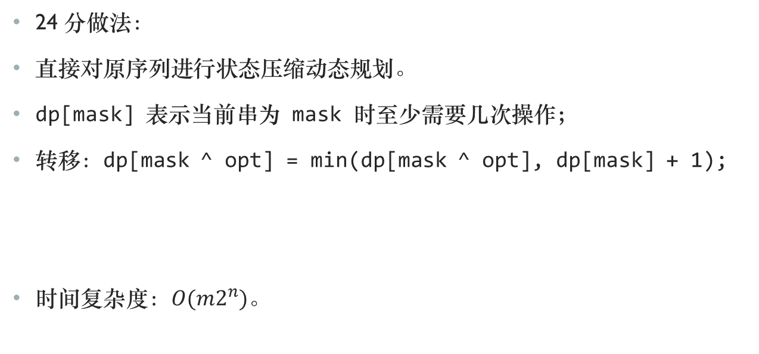
第三题：星空
24 分做法：
直接对原序列进行状态压缩动态规划。
dp[mask] 表示当前串为 mask 时至少需要几次操作；
转移：dp[mask ^ opt] = min(dp[mask ^ opt], dp[mask] + 1);
时间复杂度：$O({m2}^{n})$。

Slide 23

第三题：星空
100 分做法：
我们发现，$k$很小这个条件我们没用到。
考虑转化问题，使得状态压缩动态规划能够关于$k$进行。

Slide 24
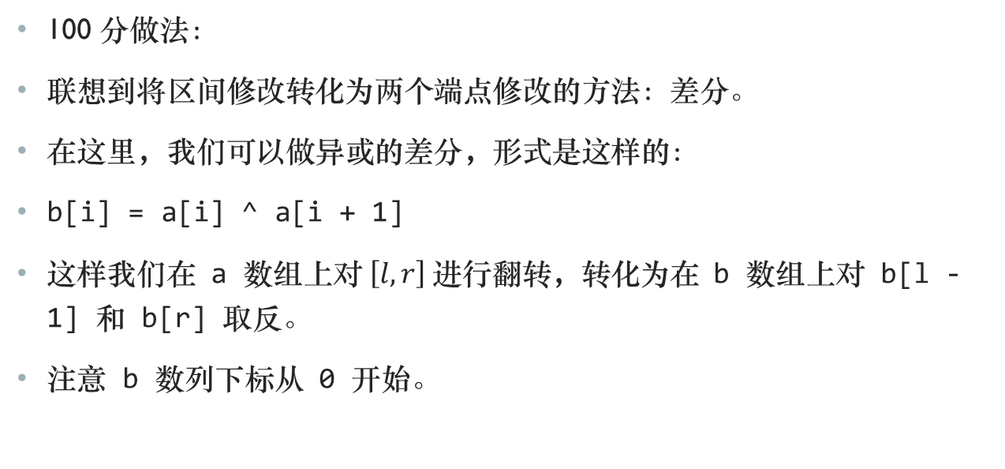
第三题：星空
100 分做法：
联想到将区间修改转化为两个端点修改的方法：差分。
在这里，我们可以做异或的差分，形式是这样的：
b[i] = a[i] ^ a[i + 1]
这样我们在 a 数组上对$\left[l, r\right]$进行翻转，转化为在 b 数组上对 b[l - 1] 和 b[r] 取反。
注意 b 数列下标从 0 开始。

Slide 25
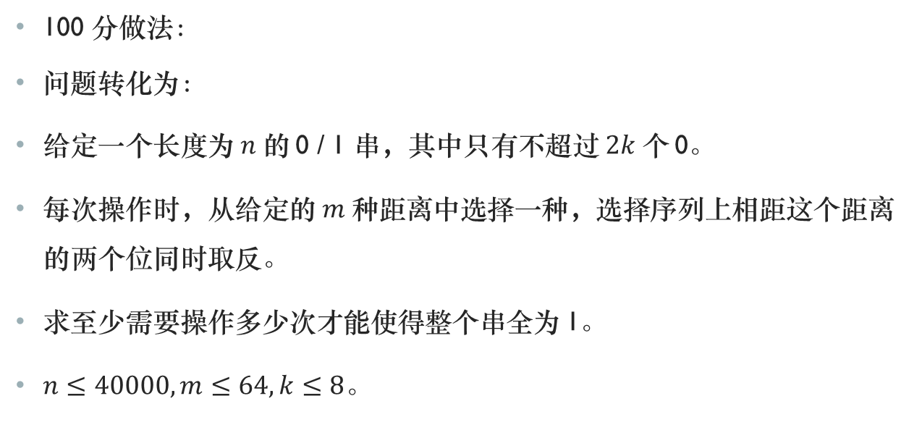
第三题：星空
100 分做法：
问题转化为：
给定一个长度为$n$的 0 / 1 串，其中只有不超过$2k$个 0。
每次操作时，从给定的$m$种距离中选择一种，选择序列上相距这个距离的两个位同时取反。
求至少需要操作多少次才能使得整个串全为 1。
$n≤40000, m≤64, k≤8$。

Slide 26
第三题：星空
100 分做法：
例如：
0 1 1 1 0 1
1 1 0 1 0 1
1 1 1 1 1 1

Slide 27
第三题：星空
100 分做法：
如果某个地方有 0，那么这个位置一定会进行操作来消去这个 0。
我们假定每次我们都选含 0 的来进行操作：
一个1 一个0：可以视作移动；
两个 0：看做将其中一个 0 移动到另一个 0 的位置，随后它们均消去。
这样，我们又可以转化问题了。

Slide 28
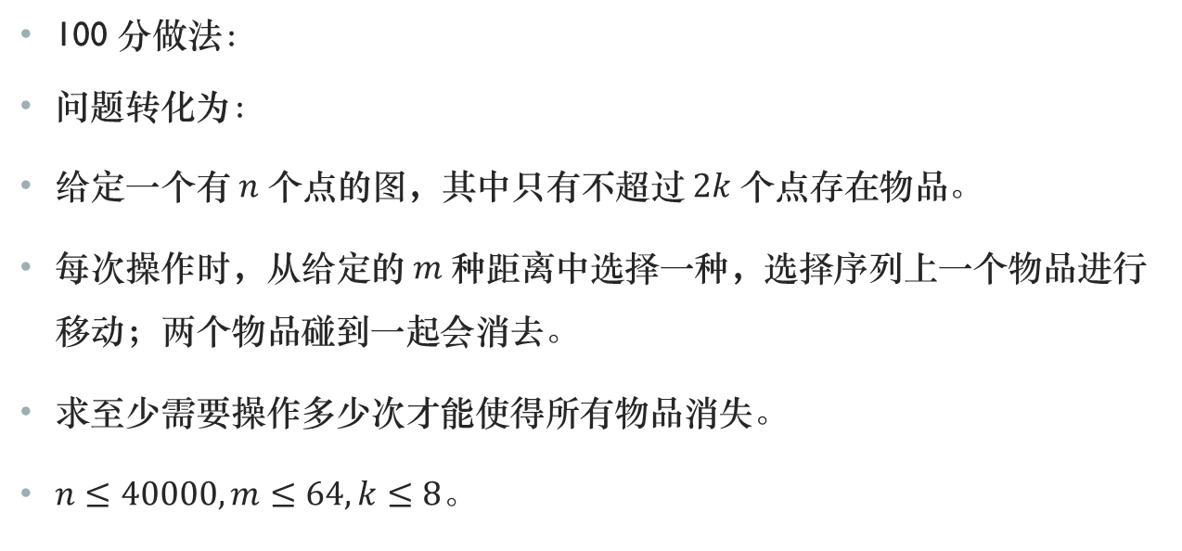
第三题：星空
100 分做法：
问题转化为：
给定一个有$n$个点的图，其中只有不超过$2k$个点存在物品。
每次操作时，从给定的$m$种距离中选择一种，选择序列上一个物品进行移动；两个物品碰到一起会消去。
求至少需要操作多少次才能使得所有物品消失。
$n≤40000, m≤64, k≤8$。

Slide 29
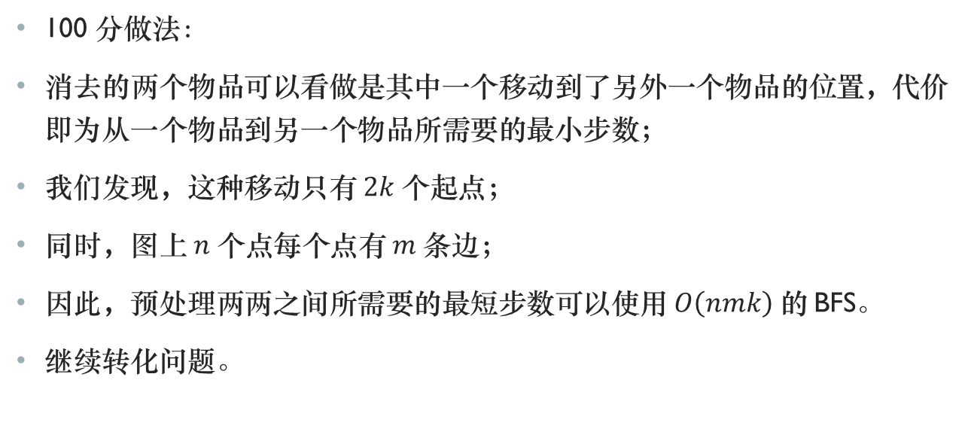
第三题：星空
100 分做法：
消去的两个物品可以看做是其中一个移动到了另外一个物品的位置，代价即为从一个物品到另一个物品所需要的最小步数；
我们发现，这种移动只有$2k$个起点；
同时，图上$n$个点每个点有$m$条边；
因此，预处理两两之间所需要的最短步数可以使用$O\left(nmk\right)$的 BFS。
继续转化问题。

Slide 30
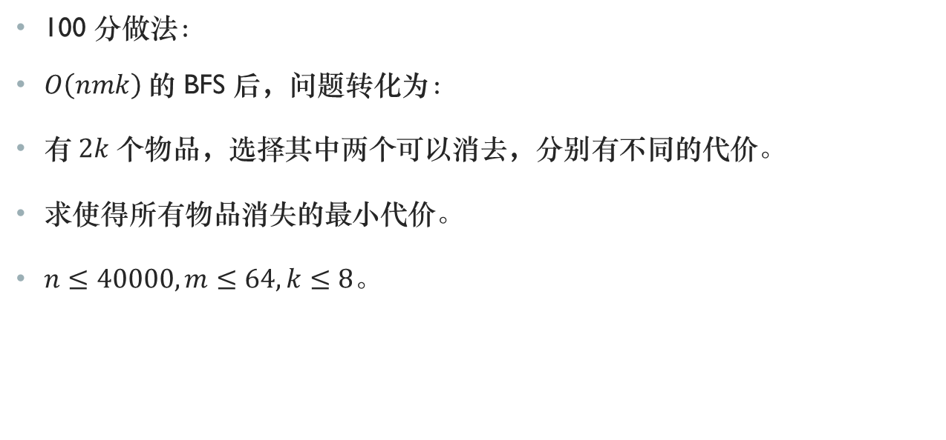
第三题：星空
100 分做法：
$O\left(nmk\right)$的 BFS 后，问题转化为：
有$2k$个物品，选择其中两个可以消去，分别有不同的代价。
求使得所有物品消失的最小代价。
$n≤40000, m≤64, k≤8$。

Slide 31
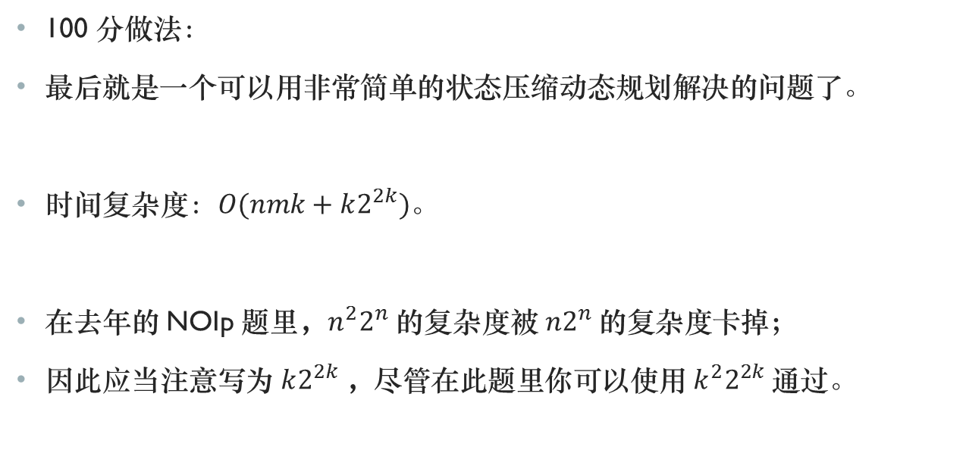
第三题：星空
100 分做法：
$最后$就是一个可以用非常简单的状态压缩动态规划解决的问题了。
时间复杂度：$O(nmk+k2^{2k})$。
在去年的 NOIp 题里，$n^{2}2^{n}$的复杂度被$n2^{n}$的复杂度卡掉；
因此应当注意写为$k2^{2k}$，尽管在此题里你可以使用$k^{2}2^{2k}$通过。

Slide 32
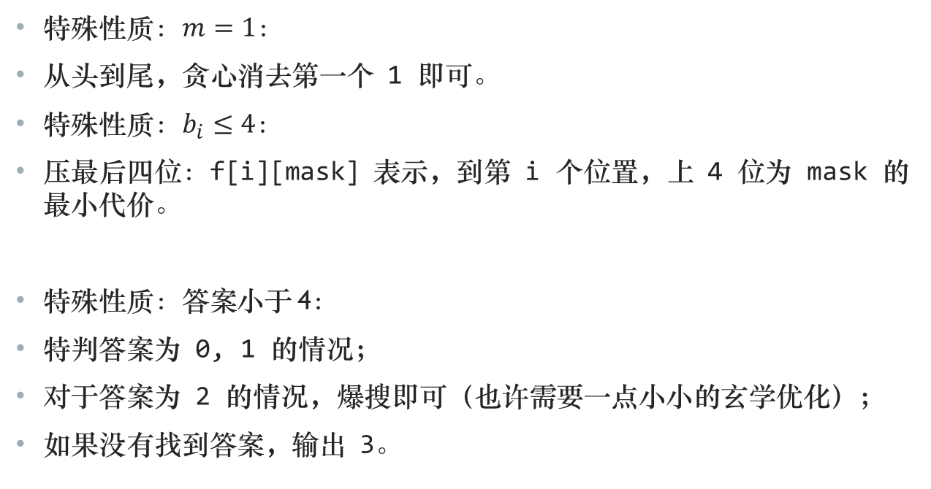
第三题：星空
特殊性质：$m=1$：
从头到尾，贪心消去第一个 1 即可。
特殊性质：$b_{i}≤4$：
压最后四位：f[i][mask] 表示，到第 i 个位置，上 4 位为 mask 的最小代价。
特殊性质：答案小于 4：
特判答案为 0, 1 的情况；
对于答案为 2 的情况，爆搜即可（也许需要一点小小的玄学优化）；
如果没有找到答案，输出 3。

Slide 33
总结
第一题考察：前缀和，转化问题，简单计数。
相似题目：「NOIp 2014 (普及组) 」子矩阵 「NOIp 2016」组合数问题
第二题考察：树的遍历，观察与证明性质，贪心。（或者树形动态规划）
相似题目：「NOIp 2016」天天爱跑步 「NOIp 2016」蚯蚓 「HNOI 2003」消防局的设立
第三题考察：转化问题，（广义的）差分，图的遍历，状态压缩动态规划。
相似题目：「NOIp 2016」愤怒的小鸟
所有题目考点仍均在 NOIp 范围内，涉及的模型都很经典。
部分分很足，在难度偏高的情况下仍能保证较高得分。（现场无人 0 分）
第三题考察了（对于 NOIp 来说）很高的思维能力和一定的代码能力。
希望大家喜欢。

